Slide 1
Deskundigheidsbevordering
Stap 4

Slide 2
Programma voor vandaag
8.30 Opstart en aanwezigheids registratie
8.45 Terugblikken op vorige week stap 3
9.00 Atherosclerose → Inhoud
10.00-10.15 Pauze
10.30 uitwerken (Eindopdracht) Zelfstandig werken aan verschillende onderdelen (kiezen)
11.30 Evaluatie
9.15 zelfstandig werken in de breake out rooms

Slide 3
Klaar?
Keuze…
Werk aan onderdelen voor ijk 5
Werk aan stage opdrachten
Werk aan huiswerk voor OP9 Deskundigheid
- BOK 7 en 8
Wat zijn mijn leervragen ter voorbereiding van stap 6
Waar wil ik tijdens de les een antwoord op.

Slide 4
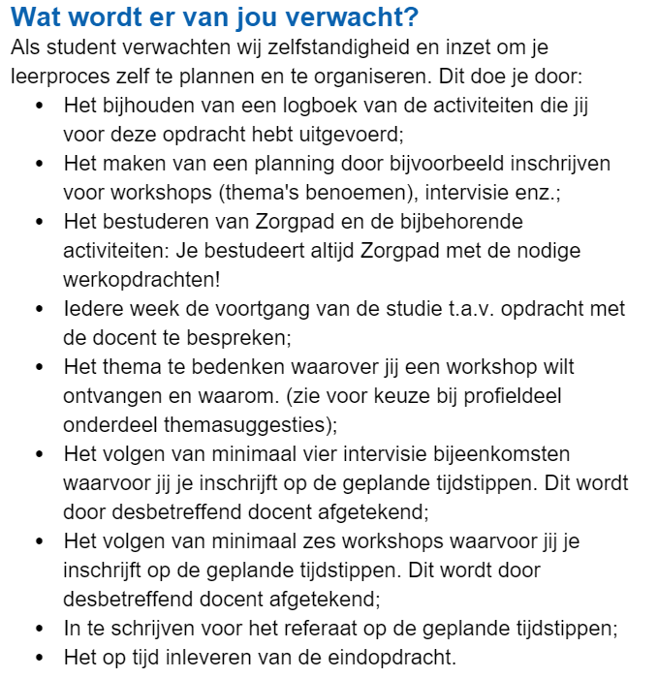
Planning
Vorige week Stap 3 – planning gemaakt in logboek
Deze week stap 4 --> werken aan je planning
Planning Leerproces school (zie eindopdracht)
Planning Consortiumopdracht.

Slide 5
https://forms.office.com/Pages/ResponsePage.aspx?id=LGjOClFYn02GOiwqM0AhLT0TIZQ-sM5Dl-nuTtUAQipUOFhFTVNaUTdGVUFKRzZVMUJEUVlMVk9DRy4u
Deze twee worden ten onrechte vaak met elkaar verward. Atherosclerose is een verharding die specifiek wordt veroorzaakt door een atheroomplaat. Arteriosclerose komt meestal eerst voor in de aorta doordat vooral het begin van de aorta voornamelijk uit elastisch bindweefsel bestaat

Slide 6
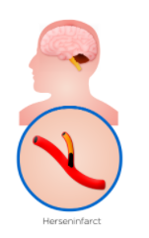

Slide 7
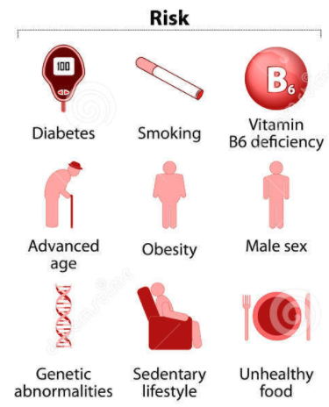
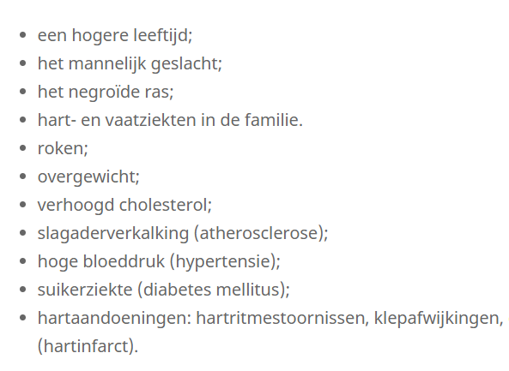
Risicofactoren

Slide 8
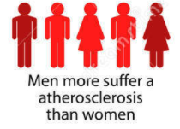

Slide 9
Voorkomen

Slide 10
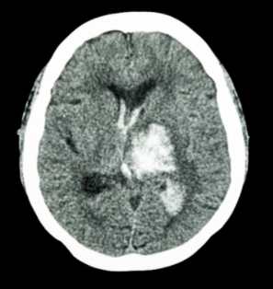
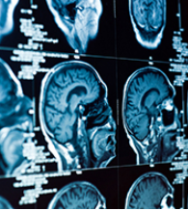
Diagnostiek
CT scan
Bloed onderzoek
Hartfilmpje, hart echo
Echo halsslagaderen

Slide 11
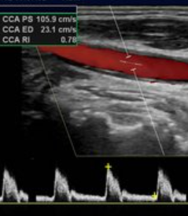
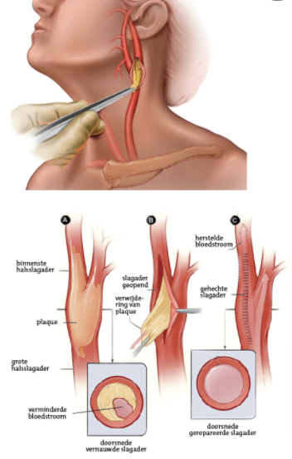

Slide 13
Evaluatie
Doelen behaald
Wat heb je geleerd deze les en neem je mee
Feedback op de les

